Slide 1
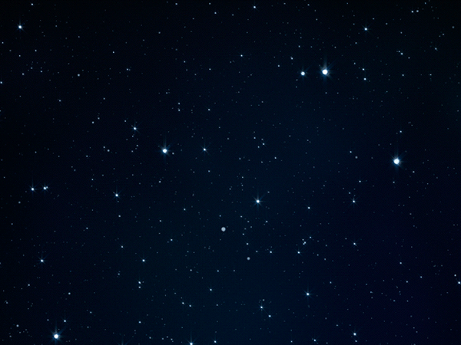
Дидактическая игра
Космическое путешествие
Площади и объёмы
5 - 6 класс
Notes:
Переход на следующий слайд щелчком мышки или прокруткой (колёсико мышки)

Slide 2
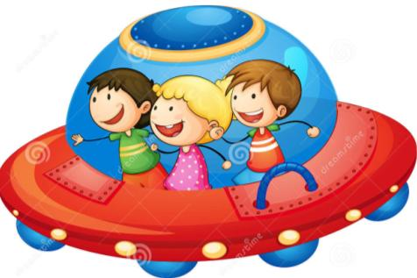
ЭКИПАЖ
Командир корабля
Штурман
Бортинженер
Источники

Slide 3
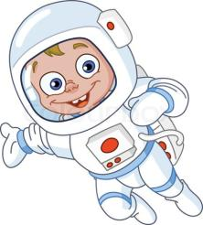
Командир корабля
Пентамино:
Сложить из фигурок пентамино космонавта и ракету.
Найти их площадь.
Космонавт
Ракета
Notes:
Командир корабля должен знать очень много о кос­мосе, о космическом корабле, знать математические формулы и уметь их применить в полете.
Перед вами пентамино. Эта игра требует внимания, терпения, сообразительности, хорошо тренирует воображение и логику мыш­ления, а эти качества как раз помогут вам в дальнейшем при изуче­нии новых предметов в старших классах - черчении и геометрии.
Последующие действия на слайде – прокрутка
Переход к заданиям – нажвть на кнопки «Ракета», «Космонавт»
Чтобы вернуться к меню (2 слайд) необходимо нажать на кнопку «Командир корабля»

Slide 4
Космонавт
Notes:
Необходимо удалить «лишние» фигуры – настроен триггер навести на фигуру – щелчок – вылет за поле слайда
Фигуры, необходимые для строительства выстраиваются в картинку

Slide 5
Ракета
Notes:
Необходимо удалить «лишние» фигуры – настроен триггер навести на фигуру – щелчок – вылет за поле слайда
Переход на следующий слайд - прокрутка

Slide 6
Ракета

Slide 7
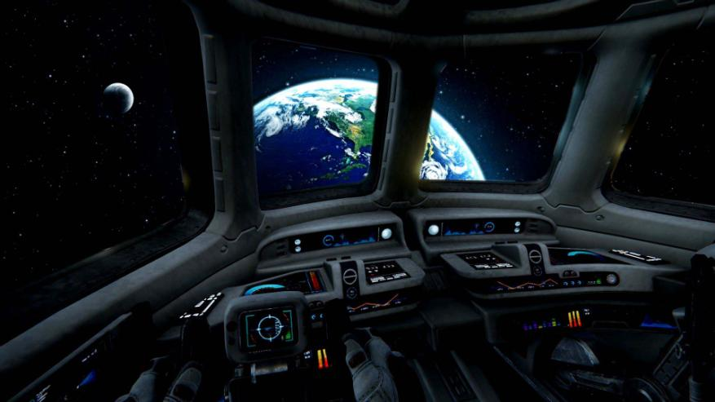
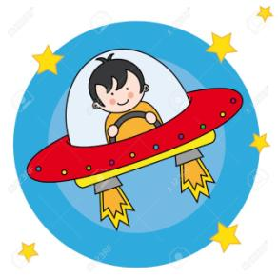
Штурман
1
2
3
4
Notes:
Штурман - специалист по управлению кораблем, он про­кладывает курс, отмечает движение корабля по карте, а значит, он должен знать, как вычислить расстояние, скорость, время, должен уметь ориентироваться в космическом пространстве
После выполнения всех заданий необходимо вернуться к меню (2 слайд) необходимо нажать на кнопку «Командир корабля»

Slide 8
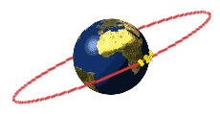
Штурман
1
Первая космическая скорость (7,9 км/с) — скорость чтобы вывести объект на орбиту Земли.
С какой скоростью можно вывести космический корабль на орбиту Земли?
.
Notes:
На слайде использован приём «Анимированная сорбонка» – нажмите на фигуру с вопросом

Slide 9
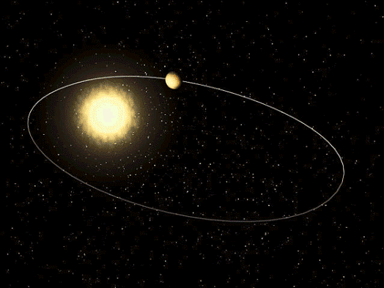
Штурман
2
Вторая космическая скорость (11,2 км/с) — скорость чтобы вывести объект на Солнечную орбиту.
С какой скоростью можно вывести корабль на Солнечную орбиту?
Notes:
На слайде использован приём «Анимированная сорбонка» – нажмите на фигуру с вопросом

Slide 10
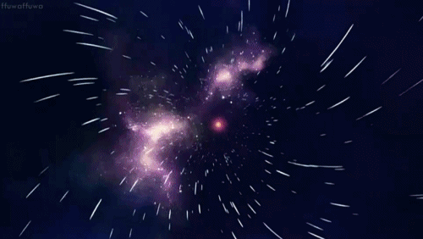
Штурман
3
Третья космическая скорость (46,9км/с) — скорость чтобы вывести объект за пределы Солнечной системы.
С какой скоростью можно вывести корабль за пределы
Солнечной системы?
Notes:
На слайде использован приём «Анимированная сорбонка» – нажмите на фигуру с вопросом

Slide 11
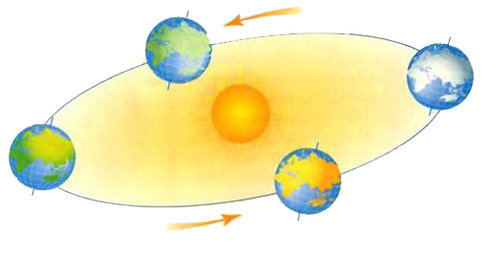
Штурман
4
Скорость движения Земли по орбите вокруг Солнца 30 км/с. Какой путь пройдет по орбите Земля за время нашего урока?
Notes:
Последующие действия на слайде – щелчок мышки по управляющей кнопке «4».

Slide 12
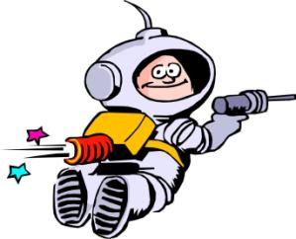
Бортинженер
1
1
1
Найти объём фигуры, изображённой на рисунке
Подсказка
Notes:
. Бортинженер - специалист в области техники на кораб­ле, значит, он должен уметь различать виды кораблей, уметь рабо­тать с двигателями, с различными приборами, осуществляющими полет корабля. Требуется выполнить задание: найти объем фи­гуры, изображенной на рисунке.

Slide 13
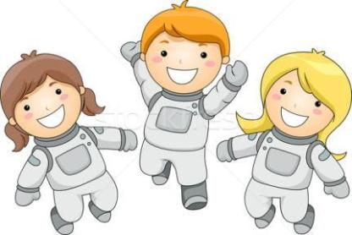
1
ЭКИПАЖ
3
2
5
Метеорологи
Биологи
4
Исследователи
Notes:
Для возврата к основному меню нажмите на кнопку «Экипаж»
Для перехода к заданиям нажимайте на звёздочки в любой последовательности. После проверки выполнения задания звёздочка исчезнет.

Slide 14
1
S = v · t
v – скорость; t - время
Запишите формулу пути.
Что означают входящие в неё буквы?
Метеорологи
1
2
3
Биологи
1
2
3
Исследователи
1
2
3

Slide 15
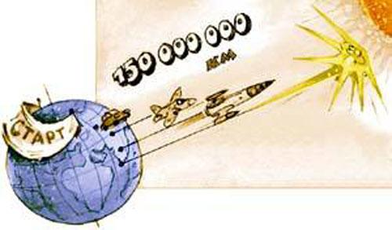
Метеорологи
1
1
Расстояние от Земли до Солнца 150 000 км. За какое время дойдет до Земли солнечный свет, если его скорость 300 000 км/с?
Решение (3)

Slide 16
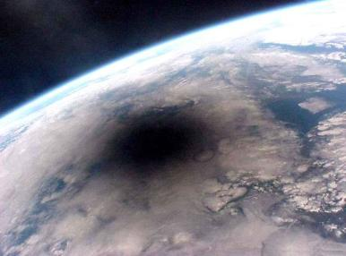
Метеорологи
2
1
Во время солнечного затмения в 1981 году лунная тень прошла по территории нашей страны за 105 минут 7350 км. С какой скоростью перемещалась тень Луны?
Решение (3)

Slide 17
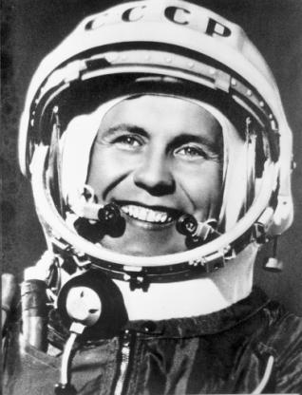
Метеорологи
3
1
Летчик-космонавт Павел Романович Попович находился в полете 70 часов, скорость его корабля была 8 км/с. Какой путь прошел его космический корабль?
Решение (3)

Slide 18
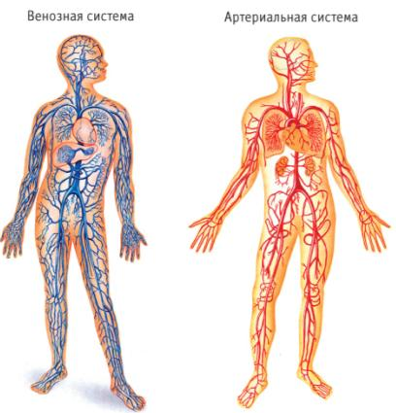
Биологи
1
1
Человеческая кровь, двигаясь по артериям, прошла 1120 см за 56 сек. Какова скорость движения крови?
Решение (3)

Slide 19
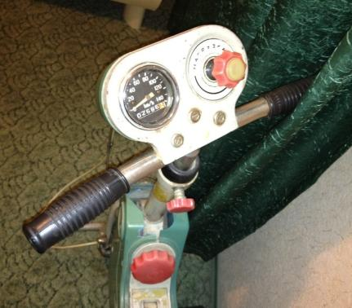
Биологи
2
1
Стрелка спидометра велотренажера показывала скорость 4 м/с в течение 3240 секунд. Какой путь проделал бы велосипедист с такой скоростью за это время?
Решение (3)

Slide 20
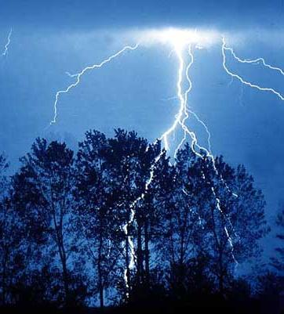
Биологи
3
1
Человек заметил вспышку молнии на расстоянии 3,996 км. Через какое время он услышит гром, если скорость распространения звука 333 м/с?
Решение (3)

Slide 21
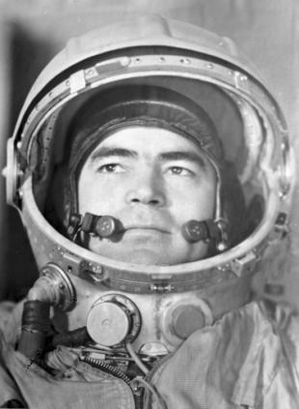
Исследователи
1
1
Летчик-космонавт Николаев находился в полете 93 часа, скорость его корабля 8 км/с. Какой путь пролетел его космический корабль?
Решение (3)

Slide 22
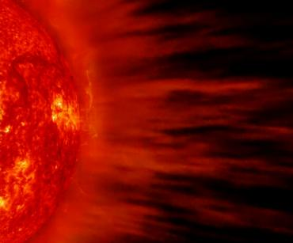
Исследователи
2
1
В космосе существует солнечный ветер, его скорость вблизи Земли 450 км/с.
За какое время ветер проделает путь
в 135 000 000 км?
Решение (3)

Slide 23
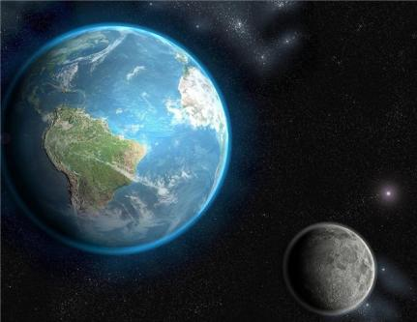
Исследователи
3
1
Космическая станция прошла расстояние до Луны, равное 396 000 км за 33 часа. С какой скоростью она двигалась до Луны?
Решение (3)

Slide 24
2
S = а²
а – сторона квадрата
Запишите формулу площади квадрата
Что означают входящие в неё буквы?
Метеорологи
Биологи
Исследователи

Slide 25
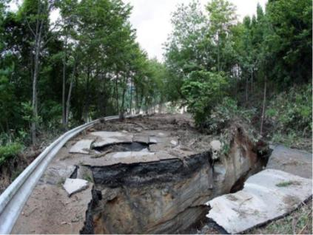
Метеорологи
2
Самое крупное землетрясение на земном шаре было зарегистрировано на территории, имеющей площадь квадрата со стороной 21 км. Какова площадь территории?
Решение (3)

Slide 26
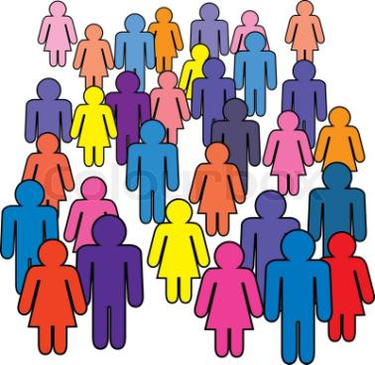
Биологи
2
Сколько человек можно разместить в квадрате со стороной 100 м, если на 1 м² могут поместиться 4 человека?
Решение (3)

Slide 27
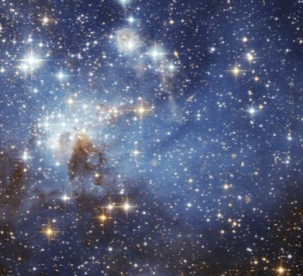
Исследователи
2
На фотографии, сделанной в космосе, исследователи увидели необычное светлое пятно, имеющее форму квадрата со стороной 25 км. Найти площадь светлого пятна.
Решение (3)

Slide 28
3
S = а · b
f и b – стороны прямоугольника
Запишите формулу площади прямоугольника
Что означают входящие в неё буквы?
Метеорологи
Биологи
Исследователи

Slide 29
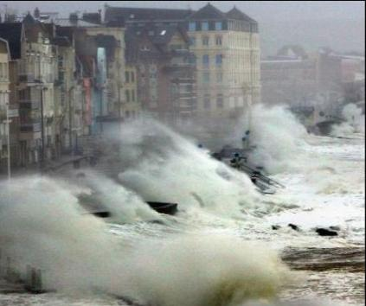
Метеорологи
3
Очень сильный шторм нанес большие разрушения на площади, имеющей форму прямоугольника размерами
1200 м и 1750 м. Найти площадь участка.
Решение (2)

Slide 30
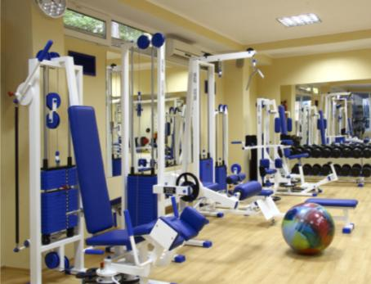
Биологи
3
Найти площадь тренажёрного зала, если оно имеет форму прямоугольника размерами 2500 см и 1700 см.
Решение (2)
Notes:
.

Slide 31
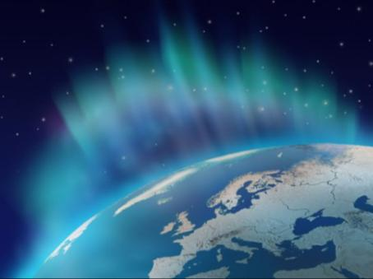
Исследователи
3
Через иллюминаторы космонавты увидели полярное сияние на территории, имеющей форму прямоугольника, длина которого 152 км, а ширина 156 км. Найти площадь.
Решение (2)

Slide 32
4
V = а³
a – ребро куба
Запишите формулу объёма куба
Что означают входящие в неё буквы?
Метеорологи
Биологи
Исследователи

Slide 33
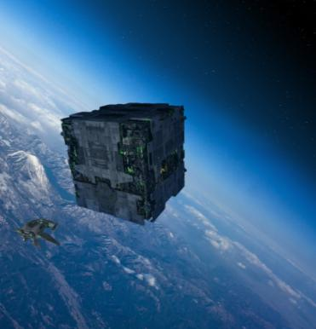
Метеорологи
4
Найти объем космической станции, имеющей форму куба с ребром 40 м.
Решение (3)

Slide 34
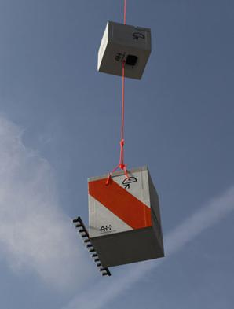
Биологи
4
Найти объем куба с ребром 30 см, в который помещен метеорологический зонд.
Решение (3)

Slide 35
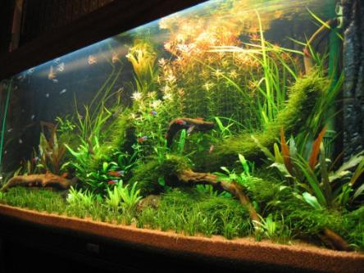
Исследователи
4
Найти объем аквариума с золотистыми водорослями-хризофатами, если он имеет форму куба с ребром 50 см.
Решение (3)
Notes:
Найти объем аквариума с золотистыми водорослями-хризофатами, если он имеет форму куба с ребром 50 см.

Slide 36
5
V = а · b · c
a, b, c – длина, ширина и высота
Запишите формулу объёма прямоугольного параллелепипеда.
Что означают входящие в неё буквы?
Метеорологи
Биологи
Исследователи

Slide 37
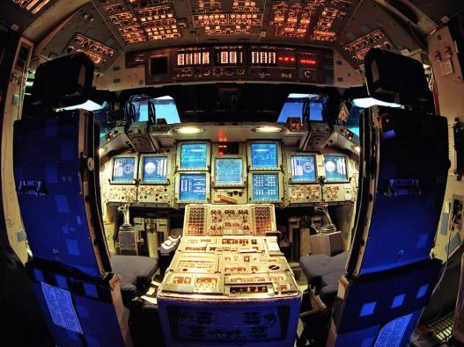
Метеорологи
5
Найти объем отсека, имеющего форму прямоугольного параллелепипеда,
если a = 3; b = 2; с = 5.
Решение (2)

Slide 38
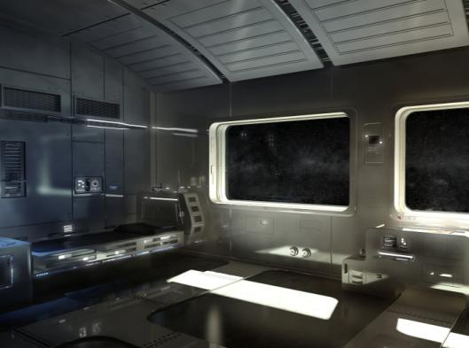
Биологи
5
Найти объем отсека, имеющего форму прямоугольного параллелепипеда,
если а = 7; b = 4; с = 2.
Решение (2)

Slide 39
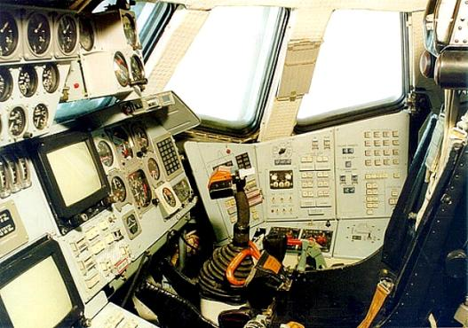
Исследователи
5
Найти объем отсека, имеющего форму прямоугольного параллелепипеда,
если а = 6; b = 3; с = 5.
Решение (2)

Slide 40
Источники
Математика. Итоговые уроки. 5-9 классы/авт.-сост.О.В.Бощенко – 2-е изд.,
Стереотип. – Волгоград: Учитель, 2008.- 68с.
Звёздное небо в движении
http://sunveter.ru/uploads/posts/2014-05/1400584842_fut02s.gif
«Космический корабль»
http://thumbs.dreamstime.com/z/kids-spaceship-26352273.jpg
Штурман
http://images.clipartlogo.com/files/ss/original/117/117440851/child-flying-a-spacecraft.jpg
Командир корабля
http://doktor-ua.com/pars_docs/refs/8/7349/7349_html_m3e0b6f85.jpg
Бортинженер
http://images.easyfreeclipart.com/314/2013-cub-scout-summer-day-amp-twilight-camps-314466.jpg
Экипаж
http://ru.stockfresh.com/files/l/lenm/m/70/3370298_stock-photo-kid-astronauts.jpg
Кабина корабля
http://www.allsim.org/_ph/24/93247292.jpg
Околоземная орбита
http://mmust.elimu.net/BSC(ELEC_COMM)/Year_5/ELC-544E-Radar%20Systems%20and%20Satellite/
Satellite_Characteristics/Images/GSO_Animated.gif
Солнечная орбита
http://astrofishki.net/wp-content/uploads/2012/09/4.gif

Slide 41
Космическая скорость
http://nibler.ru/uploads/users/365/2012-12-17/gifki-kosmicheskie-gifki-smeshnye-gifki-gifki-kote_
8640345981.gif
Вращение Земли вокруг Солнца
http://beginnerschool.ru/wp-content/uploads/2012/02/kosmos2-Kopirovat.png
Расстояние от Земли до Солнца
http://mariupol-life.com.ua/wp-content/images/21.10.2011-40statya3.jpg
Лунная тень на земле
http://cs405017.vk.me/v405017662/8657/M07U5rgcpV0.jpg
Павел Романович Попович
http://aviaspace.ru/upload/iblock/89c/89cc529807741b1a58671dd3dc8f48af.jpg
Кровеносная система человека
http://animal-store.ru/img/2015/050316/2037727
Спидометр велотренажёра
http://img1.joyreactor.cc/pics/comment/%D0%B2%D0%B5%D0%BB%D0%BE%D1%81%D0%B8%D0%BF
%D0%B5%D0%B4-%D0%A1%D0%A1%D0%A1%D0%A0-%D0%BF%D0%B5%D1%81%D0%BE%D1%87%D0%
BD%D0%B8%D1%86%D0%B0-154087.jpeg
Вспышка молнии
http://dic.academic.ru/pictures/enc_colier/ph05796.jpg
Лётчик-космонавт Андриан Николаев
http://www.aviaspace.ru/upload/iblock/18c/18cc7b3ee1d98d2cdf1e6e23a25e4248.jpg
Солнечный ветер
http://www.topauthor.ru/uploads/2013-06/original/a416489a2d32018c82aca0e5223df708.jpeg
Земля и Луна
http://s019.radikal.ru/i602/1212/d1/abd789cf4c0c.jpg

Slide 42
Землятрясение
http://vladnews.ru/uploads/news/2014/08/17/514d639da9036d6e8fa6e6d802cd2421.jpg
Нарисованные человечки
http://images.easyfreeclipart.com/1623/vector-crowd-of-men-and-women-colourbox-1623834.jpg
Фотография из космоса
http://elitefon.ru/download.php?file=201211/1920x1080/elitefon.ru-23364.jpg
Шторм и его последствия
http://www.prikol.ru/wp-content/gallery/february-2012/novorossiysk-after-storm-07.jpg
Тренажёрный зал
http://health-fitnes.ru/cimg/2015/041110/4421691
Полярное сияние из космоса
http://cs622721.vk.me/v622721699/17c1/0pGTYWFUkK0.jpg
Кубическая станция
http://www.motto.net.ua/download.php?file=201209/1920x1080/motto.net.ua-16164.jpg
Метеорологический зонд
http://fs202.jpe.ru/c3a7/1661049_6b8c6119.jpg
Аквариум с водорослями
http://usiter.com/uploads/20120201/akvarium+steklyannij+akvarium+vodorosli+97716697484.jpg
Отсек №1 космического корабля
http://randomwallpapers.net/spaceship-interior-fantasy-1920x1080-wallpaper242063.jpg
Отсек №2 космического корабля
http://img0.liveinternet.ru/images/attach/c/2/72/522/72522680_1300974539_2028392848_8d365724eb.jpg
Отсек №3 космического корабля
http://www.wallpage.ru/imgbig/wallpapers_14396.jpg

